Slide 1
“Veille Technologique” sur le Langage Python

Slide 2
Langages de programmation

Slide 3
Introduction
Programmation
La programmation est l’ensemble des activités destinées à la conception, la réalisation et la maintenance des programmes.
Principe: il s’agit de dire à l'ordinateur ce que vous voulez qu’il fasse. L’ordinateur ne comprenant pas le langage humain et l’homme ne pouvant s’exprimer dans le langage machine, il est ainsi nécessaire pour ce dernier, de recourir à des techniques lui permettant d’expliquer en détail à l’ordinateur ce qu’il doit faire. Pour ce faire, on utilise ce qu’on appelle un langage de programmation

Slide 4
Le langage de programmation
Un langage de programmation est un langage informatique utilisant un ensemble de symboles et de règles destiné à définir des ensembles d’instructions qu’un ordinateur doit exécuter.
C’est un langage intermédiaire compréhensible par l’homme et lui permettant de donner des instructions à un ordinateur.
Un langage de programmation est constitué d’identificateur, de mots-clés, les opérateurs, les chaînes de caractères, constantes, symboles….

Slide 5
Catégories de langage
Les langages de programmation peuvent être classés selon deux grandes catégories:
Les langages interprétés (PHP, Matlab)
Les langages compilés(C, C++)

Slide 6
Langage interprété vs compilé
Dans un langage interprété les instructions sont transcrites en langage machine au fur et à mesure de leur lecture.
Un programme interprété est beaucoup plus portable et plus souple mais son exécution est moins rapide que le même programme en langage compilé et moins sécurisé.

Slide 7
Paradigme de programmation
Un paradigme de programmation est une approche qu’utilise un développeur pour un problème. On peut distinguer les paradigmes de programmation suivants:

Slide 8
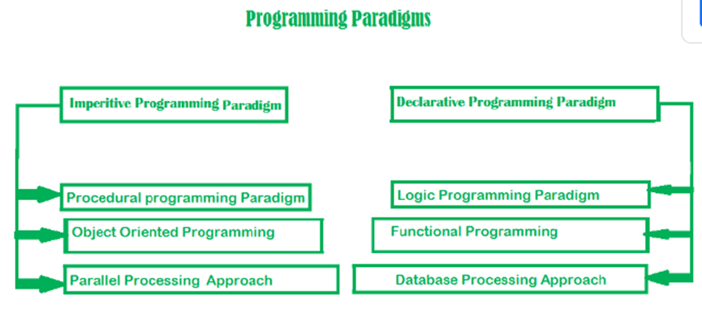
Paradigme de programmation

Slide 9
Langage PYTHON

Slide 10
Introduction au langage Python
Python est un langage de programmation interprété, crée en 1989 par Guido Van Rossum, aux Pays-Bas. Ce langage de programmation présente de nombreuses caractéristiques intéressantes :
Il est multiplateforme.
Il est open source
Enfin, il est très utilisé en analyse de données.

Slide 11
Python 2 vs 3
Les versions 2 et 3 du langage python se diffèrent en termes de syntaxe.
En Python 2, le mot-clé print s’utilise ainsi sans parenthèse, par contre en Python 3, print () est une fonction. Ainsi, si vous n’utilisez pas de parenthèse, Python vous renverra une erreur
>>> Print 12
12
>>> Print "girafe"
girafe
………………………………………………………..
>>> print 12
File "<stdin>", line 1
Print 12
SyntaxError: Missing parentheses in call to 'print'

Slide 12
La dernière version de Python est la version 3.10.8. Cette version est téléchargeable à travers le lien ci dessous : https://WWW.python.org/downloads/

Slide 13
Interpréteur Python
Un interpréteur python est un programme permettant de traduire directement le code python. Pour son installation, voir le cas pratique

Slide 14
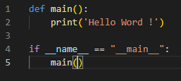
Script Python

Slide 15


Slide 16
Relation Python & Anaconda
Python est l’un des langages sur lequel Anaconda se base. Anaconda permet à python d’accéder à toutes les bibliothèques de la Data science et de l’offrir un gestionnaire d'environnement virtuel de développement.

Slide 17
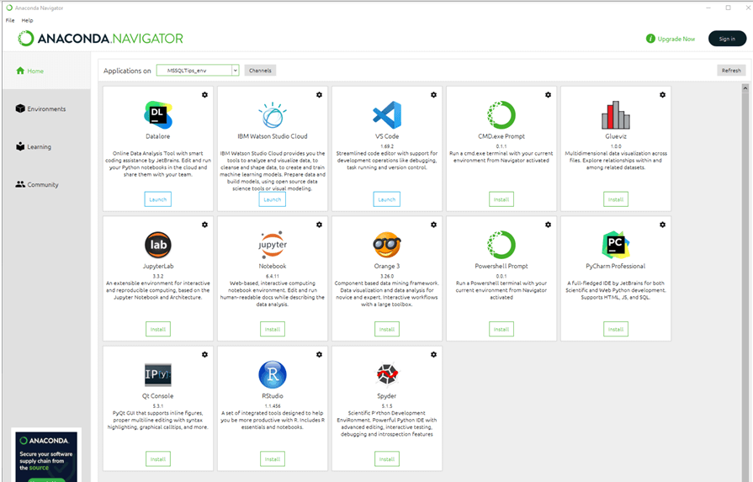
Installation et prise en mains d’Anaconda

Slide 18
Jupyter Notebook et JupyterLab
JupyterLab est une interface Web pour le projet Jupyter qui vous permet de gérer et de travailler facilement avec le bloc-note Jupyter.
Jupyter Notebooks : (le plus populaire du projet Jupyter) vous permet de créer, exécuter, visualiser et présenter rapidement des expériences scientifiques.

Slide 19
Les base du langage Python
Installation de packages
Gestion de module
Les variables : nommage, types, déclaration, affectation, portée etc.
Les opérateurs et expressions
Structures de données
Boucles
Conditions
Fonctions usuelles
Fonction : déclaration et appel
Fonction Lambda
Gestion d’exceptions
Gestion de fichiers
Module
POO : concepts
POO avec Python

Slide 20
Installation de python et packages
Installer python et vérifier:
De nombreux PC et Mac auront déjà installé Python.
Pour vérifier si Python est installé sur un PC Windows, recherchez Python dans la barre de démarrage ou exécutez ce qui suit sur la ligne de commande (cmd.exe) :
Pour vérifier si vous avez installé python sur un Linux ou un Mac, puis sur linux ouvrez la ligne de commande ou sur Mac ouvrez le Terminal et tapez :
Si vous constatez que Python n'est pas installé sur votre ordinateur, vous pouvez le télécharger gratuitement à partir du site Web suivant :
C:\Users\Your Name>python --version
python --version
https://www.python.org/

Slide 21
Installation de python et packages
Installation d’un package:
Comment installer des packages avec pip ?
Assurez-vous que vous pouvez exécuter pip à partir de la ligne de commande
Télécharger en toute sécurité get-pip.py (https: //bootstrap.pypa.io /get-pip.py)
1.Exécutez python get-pip.py .
2.Cela installera ou mettra à jour pip. De plus, il installera setuptools et wheel s'ils ne sont pas déjà installés. Avertissement.
3.Exécuter pip install nom_Package : cette dernière commande installera le module dénommé “nom_Package ”

Slide 22
Gestion de module
Python est livré avec des bibliothèques standard étendues, et vous êtes fortement encouragé à utiliser ces packages autant que possible, car cela garantira que votre code peut être exécuté sur n'importe quelle plate-forme prenant en charge Python.
Pour vérifier quels packages Python sont installés, on utilise l’utilitaire pip. Il listera tous les packages installés pour la distribution Python que vous utilisez, y compris ceux que vous avez installés, c'est-à-dire ceux de votre variable d’environnement PYTHONPATH.
Exécutez :
$ pip freeze

Slide 23
Les variables
Les variables sont utilisées comme conteneurs ou boîtes (du monde réel) dans notre programme Python.
Règles pour créer des variables en Python :
Le nom commence par des caractères minuscules ou majuscules ou un trait de soulignement _
Impossible de commencer par un numéro
Peut contenir un nombre, un trait de soulignement, un caractère
Aucune restriction de longueur
Peut être réaffecter à différents types.
Sensible à la casse.
Les mots réservés ne peuvent pas être utilisés
Doit être attribué avant de l'utiliser
Une variable créée à l'intérieur d'une fonction appartient à la portée locale de cette fonction et ne peut être utilisée qu'à l'intérieur de cette fonction.
Une variable créée dans le corps principal du code Python est une variable globale et appartient à la portée globale.
Les variables globales sont disponibles dans n'importe quelle portée, globale et locale.

Slide 24
Les opérateurs et expressions
Une expression est une combinaison de valeurs, de variables et d'opérateurs.
Python a tellement d'opérateurs intégrés pour effectuer différentes opérations arithmétiques et logiques. Il en existe plusieurs types d'opérateurs en Python.

Slide 25
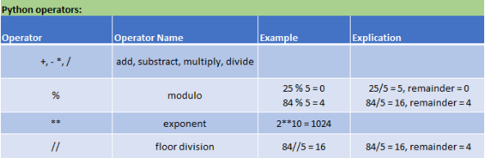
Opérateurs Arithmétiques

Slide 26
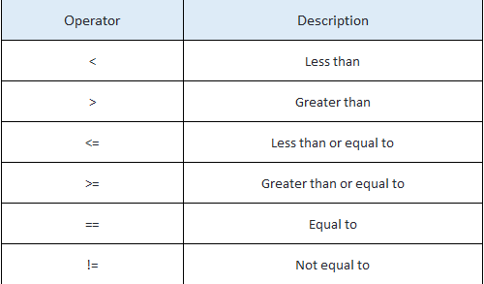
Opérateurs relationnels

Slide 27
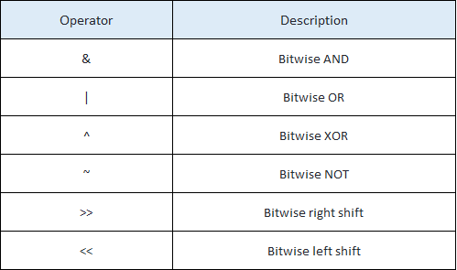
Opérateurs au niveau du bit

Slide 28
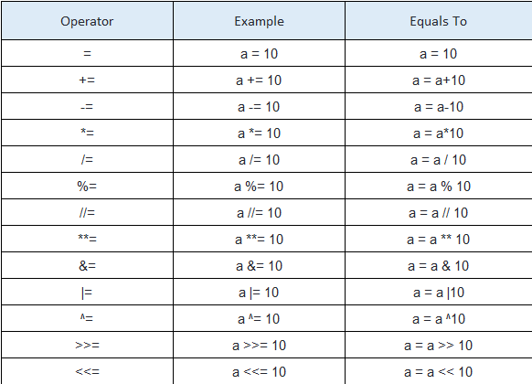
Opérateurs d'affectation

Slide 29
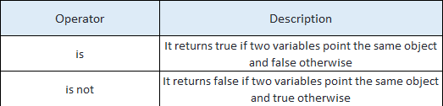
Opérateurs d'identité

Slide 30
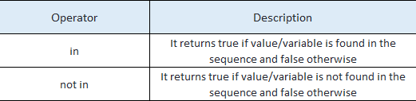
Opérateurs d'adhésion

Slide 31
Structures de données
En Python, les structures de données offrent une plus grande flexibilité dans le stockage de différents types de données et un traitement plus rapide dans l'environnement python.
Il existe quatre types de données de collecte dans le langage de programmation Python :
Liste est une collection ordonnée et modifiable. Autorise les membres en double.
Tuple est une collection ordonnée et immuable. Autorise les membres en double.
Set (Ensemble) est une collection non ordonnée, non modifiable et non indexée. Aucun membre en double.
Dictionnaire est une collection ordonnée et modifiable. Aucun membre en double.

Slide 32
Les boucles
Le langage de programmation Python fournit les types de boucles suivants qui diffèrent par leur syntaxe et leur temps de vérification des conditions. On distingue :
La boucle while :
Syntaxe :
La boucle for :
Syntaxe :
while expression :
déclaration(s)
For iterator_var dans l'ordre :
déclaration(s)

Slide 33
Les conditions
Les conditions peuvent être utilisées de plusieurs manières, le plus souvent dans des instructions if et des boucles.
Une "instruction if" est écrite à l'aide du mot- clé if .
Le mot-clé elif est une façon python de dire "si les conditions précédentes n'étaient pas vraies, alors essayez cette condition".
Le mot-clé else intercepte tout ce qui n'est pas intercepté par les conditions précédentes.
Syntaxe :
a = 200 b = 33 if b > a: print("b est supérieur à a") elif a == b: print("a et b sont égaux") else: print("a est supérieur à b")

Slide 34
Les fonctions
Une fonction est un bloc de code qui ne s'exécute que lorsqu'elle est appelée.
Dans une fonction, vous pouvez transmettre des données, appelées paramètres.
Elle peut aussi renvoyer des données en conséquence.
En Python, une fonction est définie à l'aide du mot-clé def.
Pour appeler une fonction, utilisez le nom de la fonction suivi de parenthèses.
Syntaxe :
def my_function(): print("Hello from a function") my_function()

Slide 35
Fonctions usuelles On distingue :
print( ) function
type( ) function
input( ) function
abs( ) function
pow( ) function
dir( ) function
sorted( ) function
max( ) function
round( ) function
divmod( ) function
id( ) function
ord( ) function
len( ) function
sum( ) function
help( ) function

Slide 36
Fonction Lambda
Les fonctions Python Lambda sont des fonctions anonymes signifiant que la fonction est sans nom. Le mot clé lambda est utilisé pour définir une fonction anonyme en Python.
Syntaxe :
L'expression est exécutée et le résultat est renvoyé.
Les fonctions Lambda peuvent prendre n'importe quel nombre d'arguments.
lambda arguments : expression

Slide 37
Gestion d’exceptions
Les exceptions sont déclenchées lorsque le programme est syntaxiquement correct, mais que le code a généré une erreur. Cette erreur n'arrête pas l'exécution du programme, cependant, elle modifie le déroulement normal du programme.
Les instructions try et except sont utilisées pour intercepter et gérer les exceptions en Python. Les instructions qui peuvent déclencher des exceptions sont conservées dans la clause try et les instructions qui gèrent l'exception sont écrites dans la clause except.
Syntaxe :
try: instruction except nom_exception: instruction

Slide 38
Gestion de fichiers
La fonction clé pour travailler avec des fichiers en Python est la fonction open().
Elle prend deux paramètres : nom de fichier et mode.
Il existe quatre méthodes (modes) différentes pour ouvrir un fichier :
« r » - Lecture - Valeur par défaut. Ouvre un fichier en lecture, erreur si le fichier n'existe pas.
« a » - Append - Ouvre un fichier pour l'ajout, crée le fichier s'il n'existe pas.
« w » - Ecrire - Ouvre un fichier en écriture, crée le fichier s'il n'existe pas.
« x » - Créer - Crée le fichier spécifié, renvoie une erreur si le fichier existe.
De plus, vous pouvez spécifier si le fichier doit être traité en mode binaire ou texte :
« t » -Texte - Valeur par défaut. Mode texte.
« b » - Binaire - Mode binaire (par exemple, images).
Syntaxe :
f = open("demofile.txt", "rt")

Slide 39
Gestion de fichiers (suite)
Pour supprimer un fichier, vous devez importer le module OS et exécuter sa fonction os.remove().
Syntaxe :
Pour supprimer un dossier entier, utilisez la méthode os.rmdir().
Syntaxe :
import os os.remove("demofile.txt")
import os os.rmdir("mon_dossier")

Slide 40
Module
Un module est un fichier avec l’extension « .py » contenant un ensemble de fonctions que vous souhaitez inclure dans votre application.
Pour importer un module on utilise le mot-clé import.
Syntaxe :
import nom_module instruction

Slide 41
POO en Python
En Python, la programmation orientée objet (POO) est un paradigme de programmation qui utilise des objets et des classes dans la programmation. Il vise à implémenter des entités du monde réel comme l'héritage, les polymorphismes, l'encapsulation, etc. dans la programmation.
Class : C’est une collection d'objets, elle est une entité logique qui contient des attributs et des méthodes.
Toutes les classes ont une fonction appelée __init__(), qui est toujours exécutée lorsque la classe est lancée.
Utilisez la fonction __init__() pour affecter des valeurs aux propriétés de l'objet ou à d'autres opérations nécessaires lors de la création de l'objet.
Syntaxe :
class NomClasse : # Déclaration-1 . . . # Déclaration-N

Slide 42
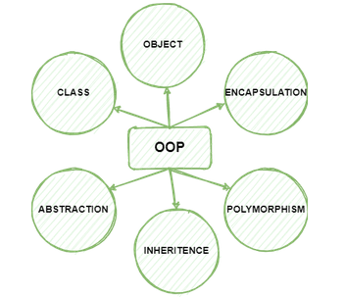
POO-Concepts clés
Une représentation picturale d'une implémentation POO

Slide 43
POO en Python (suite)
Objet : C’est une entité qui a un état et un comportement qui lui sont associés.
Un objet est composé de :
État : Il est représenté par les attributs d'un objet. Il reflète également les propriétés d'un objet.
Comportement : Il est représenté par les méthodes d'un objet. Il reflète également la réponse d'un objet à d'autres objets.
Identité : donne un nom unique à un objet et permet à un objet d'interagir avec d'autres objets.
Syntaxe :
p1 = nomClasse() print(p1.x)

Slide 44
POO en Python (suite)
Héritage : C’est la capacité d'une classe à dériver ou hériter des propriétés d'une autre classe. La classe qui dérive les propriétés est appelée classe dérivée ou classe fille et la classe dont les propriétés sont dérivées est appelée classe de base ou classe mère.
Syntaxe :
class Person: def __init__(self, fname, lname): self.firstname = fname self.lastname = lname def printname(self): print(self.firstname, self.lastname) #Création d’une classe fille à partir de la classe mère class Student(Person): pass

Slide 45
POO en Python (suite héritage)
On utilise le mot-clé « pass » lorsqu’on ne souhaite pas ajouter d'autres propriétés ou méthodes à la classe.
Syntaxe :
class Student(Person): x = Student("Mike", "Olsen") x.printname()

Slide 46
POO en Python (suite)
Polymorphisme : Il signifie simplement avoir plusieurs formes. Par exemple, nous devons déterminer si l'espèce d'oiseau donnée vole ou non, en utilisant le polymorphisme, nous pouvons le faire en utilisant une seule fonction.
Syntaxe :

Slide 47
class Bird: def intro(self): print("There are many types of birds.") def flight(self): print("Most of the birds can fly but some cannot.") class sparrow(Bird): def flight(self): print("Sparrows can fly.") class ostrich(Bird): def flight(self): print("Ostriches cannot fly.") obj_bird = Bird() obj_spr = sparrow() obj_ost = ostrich() obj_bird.intro() obj_bird.flight() obj_spr.intro() obj_spr.flight() obj_ost.intro() obj_ost.flight()

Slide 48
POO en Python (suite)
Encapsulation : Il décrit l'idée d'envelopper les données et les méthodes qui fonctionnent sur les données dans une unité. Cela impose des restrictions sur l'accès direct aux variables et aux méthodes et peut empêcher la modification accidentelle des données.
Une classe est un exemple d'encapsulation car elle encapsule toutes les données qui sont des fonctions membres, des variables, etc.

Slide 49
POO en Python (suite)
Abstraction : Il cache les détails de code inutiles à l'utilisateur. Aussi, lorsque nous ne voulons pas divulguer des parties sensibles de notre implémentation de code et c'est là que l'abstraction de données est venue.

Slide 50
FIN

